Slide 1

Análise socioeconômica dos estudantes de cursos superiores através dos dados do ENADE
Caio P. V. de Souza Cleiton F. do Nascimento Sergio R. M. de Oliveira
Tratamento, Análise e Aprendizado Estatístico Prof.: Carlos Eduardo Ribeiro de Mello

Slide 2
Objetivos
O objetivo deste trabalho e realizar uma análise descritiva dos fatores socioeconômicos dos alunos de ensino superior nos diversos grupos de enquadramento de cursos a partir dos dados de provas e questionários do ENADE de 2019.
A partir destes dados, descreveremos e ilustraremos a raça, gênero, renda familiar e pessoa dentre outros aspectos da vida do estudante universitário.
É feita também uma análise da percepção da qualidade dos cursos pelos estudantes.

Slide 3
Metodologia e dados
Metodologia e dados utilizados na análise dos estudantes.
Perfil
Perfil do estudante: idade, raça, gênero, grau de instrução dos pais, dentre outros.
Situação financeira
Renda familiar e pessoal. Forma de financeamento do curso
Percepção de qualidade
Percepção da qualidade da instituição de ensino e do curso.

Slide 4
Metodologias e dados
ENADE 2019
Foram utilizados os microdados do ENADE de 2019 para a análise.
Estes dados contêm informações de mais de 430 mil estudantes.
São 26 questões socioeconômicas e 46 de percepção de qualidade do ensino e da instituição de aprendizado.
Criação de hipóteses
A maioria dos gráficos foram gerados para verificar uma hipótese sobre os estudantes.
Limpeza e adequação de dados qualitativos
Foram atribuídos valores quantitativos a alguns dados qualitativos de forma a melhor agregar e apresentar essas informações.
Isto será discutido pontualmente em cada conclusão apresentada.
Ambiente de processamento
Para a geração de gráficos e estatísticas foi utilizado a linguagem Python e a biblioteca Pandas.

Slide 5
Perfil

Slide 6
Cor ou raça | Educa | Jovens - IBGE
População residente, por cor ou raça (%)
https://educa.ibge.gov.br/jovens/conheca-o-brasil/populacao/18319-cor-ou-raca.html

Slide 7
Educação | Educa | Jovens – IBGE
Nível de instrução das pessoas com 25 anos ou mais de idade (Brasil – 2019)
https://educa.ibge.gov.br/jovens/conheca-o-brasil/populacao/18317-educacao.html

Slide 8
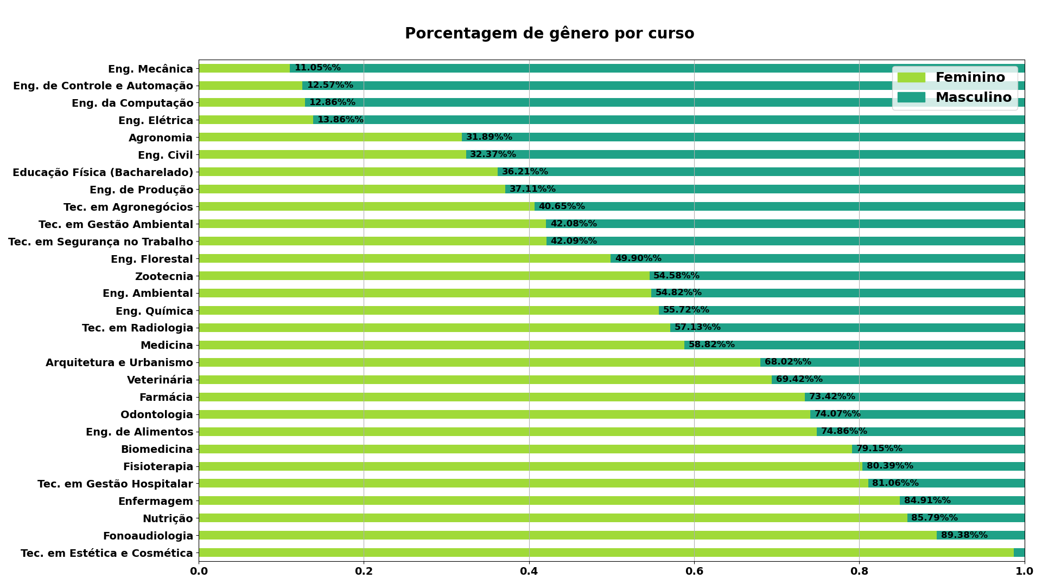

Slide 9
Situação Financeira familiar

Slide 10
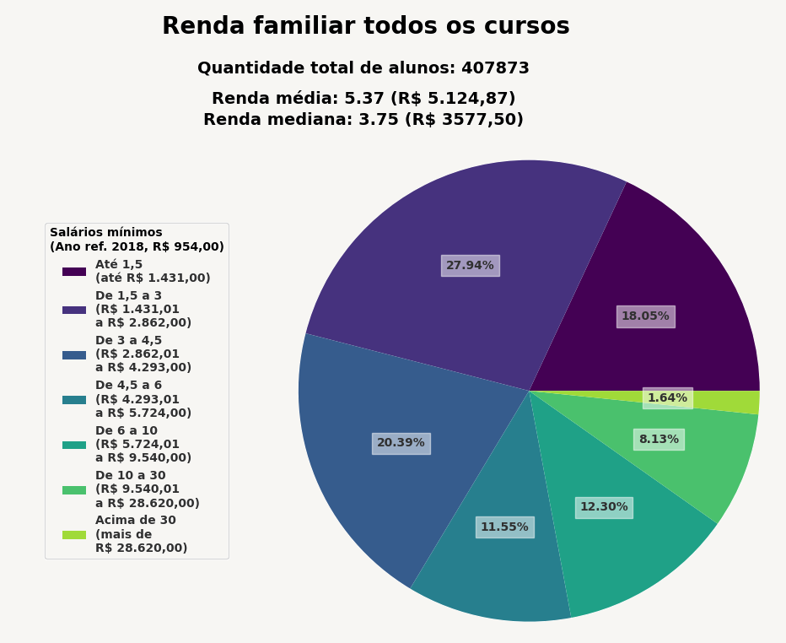

Slide 11
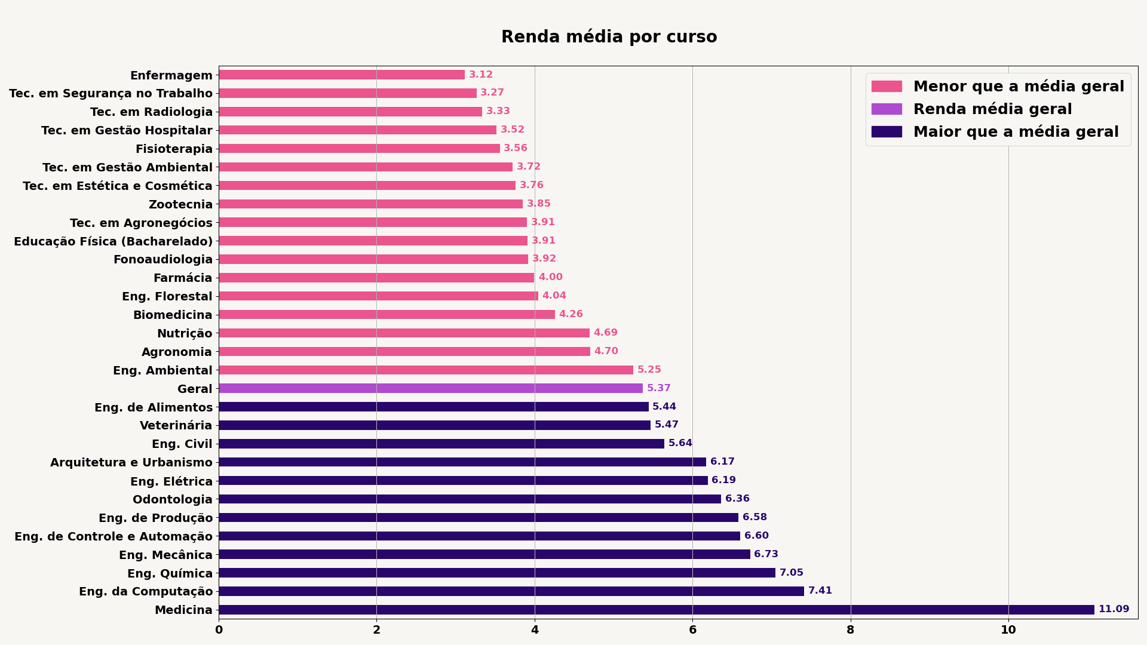

Slide 12
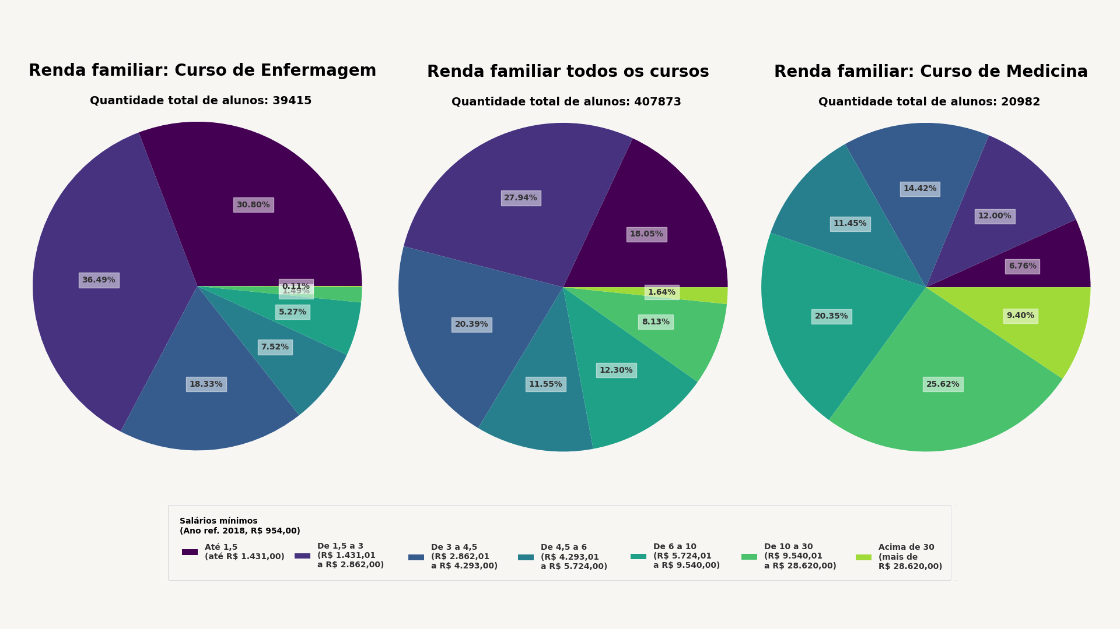

Slide 13
Situação Financeira individual

Slide 14
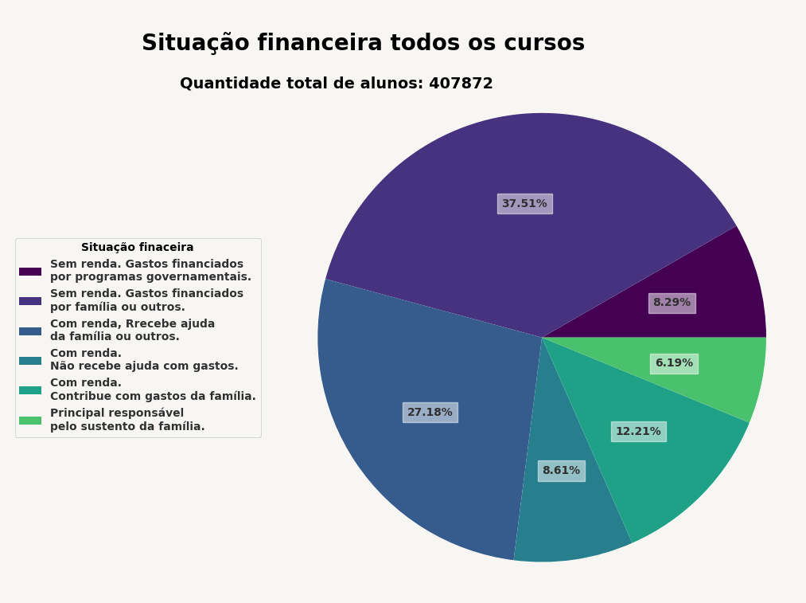

Slide 15
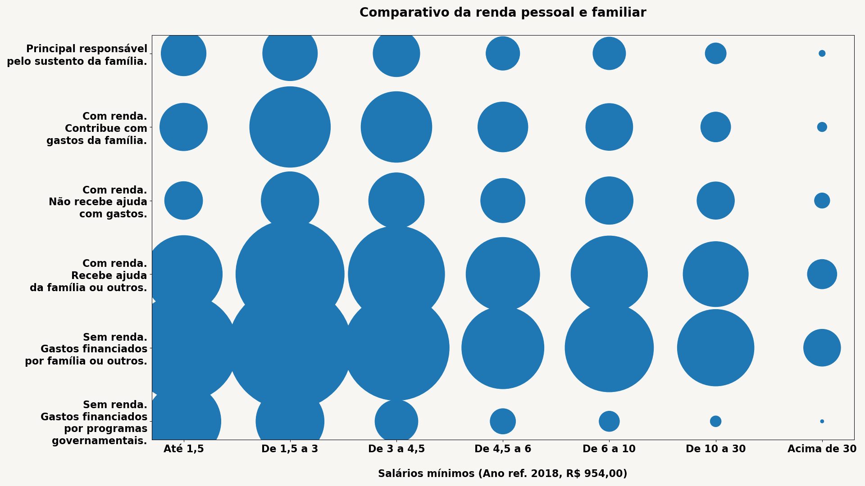

Slide 16
Percepção de qualidade

Slide 17
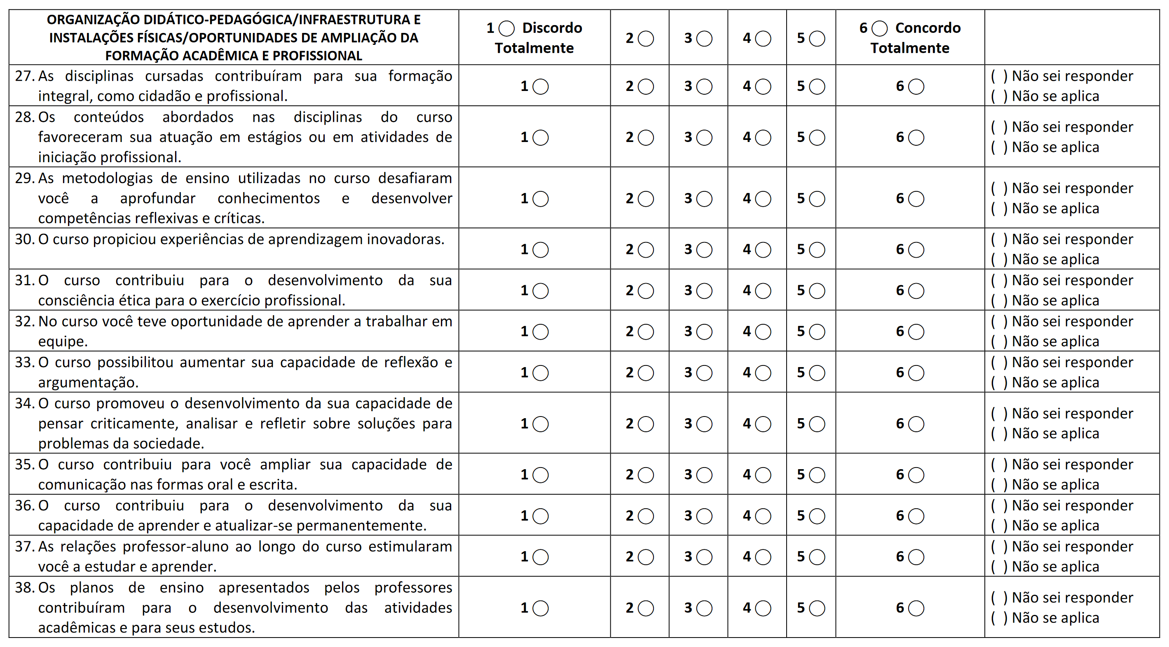
Questionário da percepção de qualidade
Escala de acordo com a qualidade percebida
Uma escolha com valor maior implica em maior qualidade percebida da experiência da graduação.
Pontuações normalizadas de 0 a 5
Reduzido 1 da opção selecionada para permitir que os resultados comecem em zero e não dependam da quantidade de pessoas.
Correspondência da opções não sabe ou não se aplica
Foram considerados o valor zero para estas, equivalente a “Discordo Totalmente”.

Slide 18
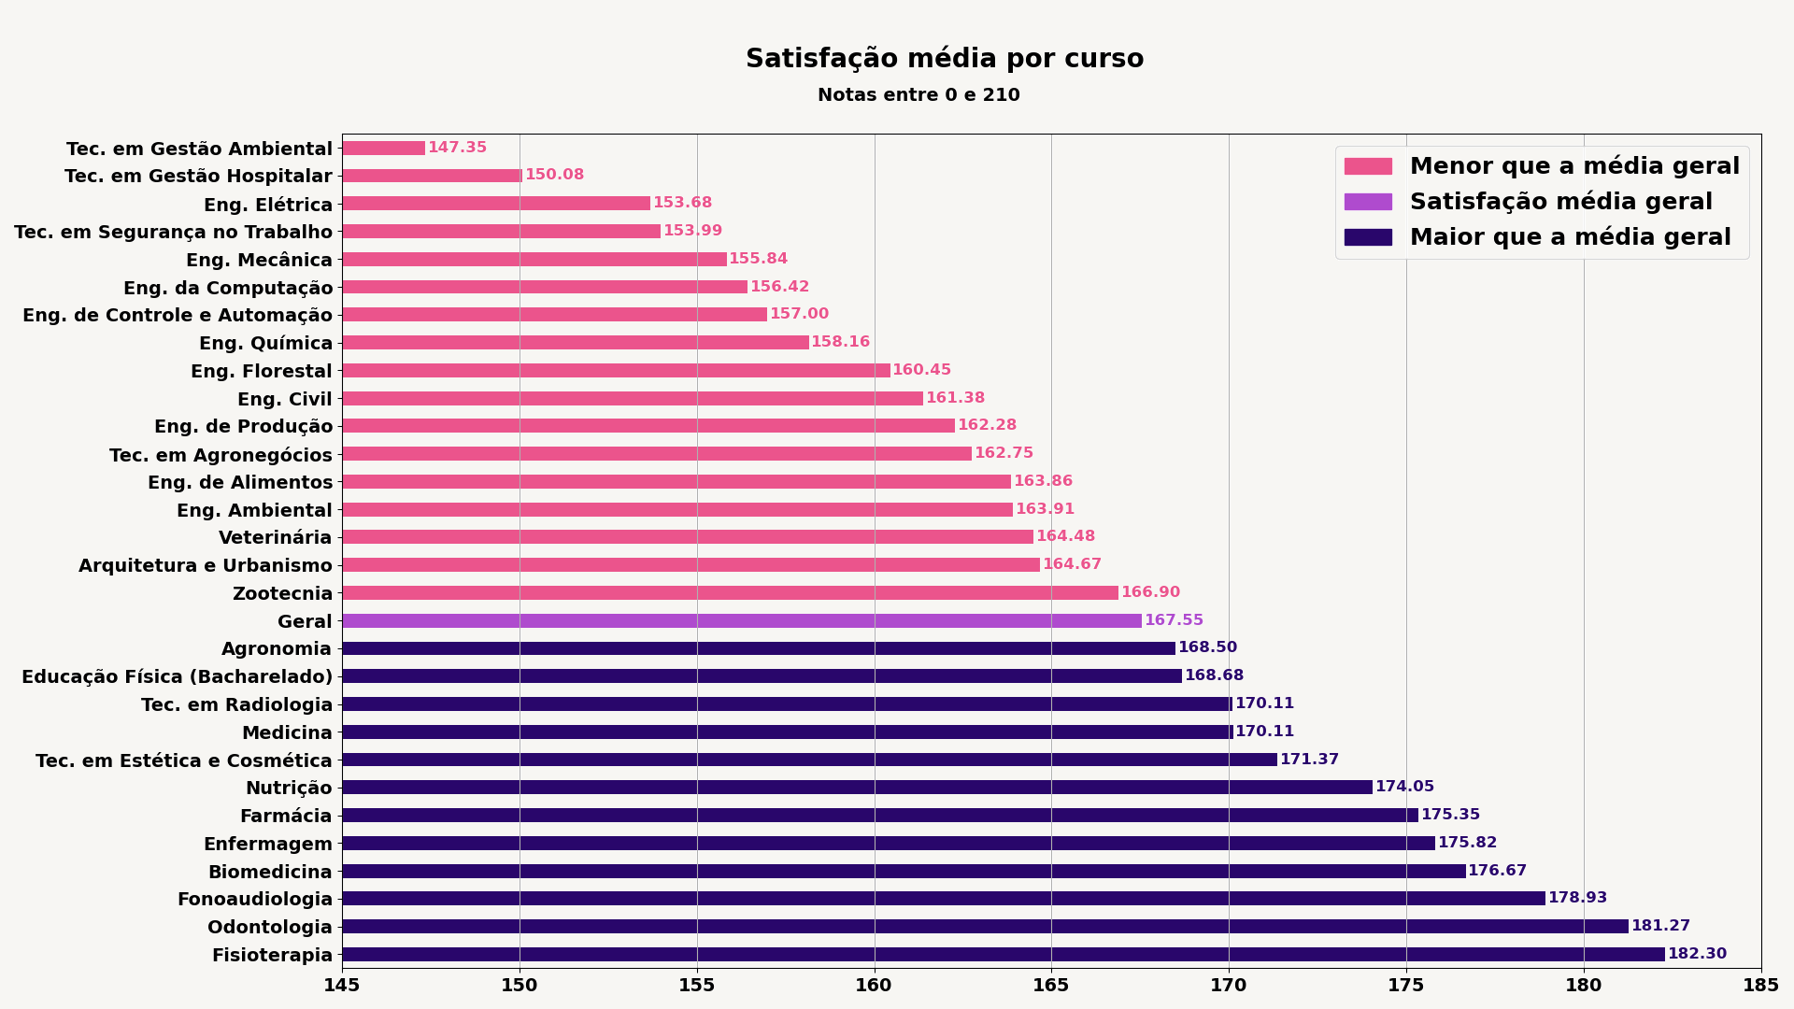

Slide 19
OBRIGADO!
Caio P. V. de Souza
Cleiton F. do Nascimento
Sergio R. M. de Oliveira

